Slide 1
Behbud Tajhiz Behin Andish
BTBA
NABL Accreditation

Slide 2
امضا کننده های پیمان ILAC MRA

Slide 3
Quality Council of India
عضو هیئت موسس شورای کیفیت هندوستان (QCI)
QCI یک نهاد مستقل تحت نظر اداره سیاست ها و ترویج صنعتی، وزارت بازرگانی و صنعت، دولت هند است
شورای کیفیت هند (QCI) به طور مشترک توسط دولت هندوستان و بخش صنعت در هند تشکیل شده است که توسط سه انجمن صنفی برتر، یعنی Associated Chamber of Commerce و Industry of India (ASSOCHAM)، کنفدراسیون صنعت هند تشکیل شده است.

Slide 4
چرا نهاد تایید اعتبار NABL؟
نیروی انسانی مجرب تجربه بین المللی و
هزینه رقابتی
اعتبار جهانی
زبان انگلیسی
روابط مناسب سیاسی

Slide 5
اعتبار جهانی

Slide 6
اعتبار جهانی
از معدود نهادهای تایید صلاحیت در جهان است که از سال 2000 امضا کننده پیمان MRA هر دو سازمان APAC و ILAC می‌باشد.
APAC (Asia Pacific Accreditation Cooperation): سازمان همکاریهای تایید صلاحیت آسیا – اقیانوسیه
(APAC) در تاریخ 1 ژانویه 2019 توسط ادغام دو سازمان همکاری اعتباربخشی یعنی سازمان اعتباربخشی آزمایشگاه آسیا اقیانوسیه (APLAC) و سازمان همکاریهای اعتباربخشی اقیانوس آرام (PAC) تأسیس شد.
ILAC: سازمان همکاریهای بین المللی اعتباربخشی آزمایشگاهها (International Laboratory Accreditation Cooperation)

Slide 7
NABL امضا کننده توافقنامه شناخت چند جانبه (MRA) از دو سازمان APAC و ILAC برای موارد زیر می باشد:
اعتباربخشی آزمایشگاههای آزمایشی طبق استاندارد ISO/IEC17025؛
اعتباربخشی آزمایشگاههای کالیبراسیون به اساس ISO/IEC 17025؛
اعتباربخشی آزمایشگاههای پزشکی طبق ISO 15189؛
اعتباربخشی ارائه دهندگان آزمونهای مهارت مطابق استاندارد
ISO/IEC 17043؛
اعتباربخشی تولید کنندگان مواد مرجع مطابق با استاندارد ISO 17034؛

Slide 8
نیروی انسانی و تجربه بین المللی

Slide 9
نیروی انسانی
NABL بیش از 1700 نفر ارزیاب آموزش دیده و با تجربه در همه زمینه های تایید صلاحیت در اختیار دارد
NABL تا کنون بیش از 5500 آزمایشگاه را تایید صلاحیت کرده است.
لیست تمامی آزمایشگاه های تایید صلاحیت شده توسط این نهاد بر روی وب سایت این نهاد موجود است.
تجربه وسیع تایید صلاحیت در سایر کشورها از جمله در کشورهای:
امارات متحده عربی، اردن، عربستان سعودی، نپال، بوتان، سری لانکا، موریس و بنگلادش و نیز پروژه های در حال انجام در چین، تایلند و هنگ کنگ

Slide 10
حضور بین المللی International presence))
حضور قوی بین المللی از جمله:
مدیر عامل NABL بیش از سه سال عضو هیئت مدیره APLAC بوده است.
در اختیار داشتن بیش از 10 ارزیاب بین المللی جهت ارزیابی بیش از 30 نهاد تایید صلاحیت AB)) تحت نظارت: APLAC/ILAC/AFRAC/ARAC/SADCA & IAF
اجرای قراردادهای ایجاد و توسعه AB در کشورهای: نپال، سری لانکا، مغولستان، موریس، بنگلادش و عربستان سعودی
پرسنل NABL عضور کمیته های فنی متعدد در ILAC و APAC می باشند.

Slide 11
اسکوپ کاری
NABL در همه زمینه های (اسکوپ های) علوم و مهندسی تایید صلاحیت انجام می دهد:
آزمونها: بیولوژیکی، شیمیایی، برق، الکترونیک، سیالات، تست مکانیکی، غیر غلطی، نوری و فوتومتری، رادیولوژی و حرارتی
کالیبراسیون: الکتروتکنیکال، مکانیکی، رادیولوژیکی، حرارتی، نوری، جریان سیال
پزشکی - بیوشیمی بالینی، آسیب شناسی بالینی، هماتولوژی و ایمونوهاماتولوژی، میکروب شناسی و سرولوژی، هیستوپاتولوژی، سیتوپاتولوژی، ژنتیک، پزشکی هسته ای فقط تست Invitro
فراهم آورندگان آزمون مهارت PTP
تولیدکنندگان مواد مرجع RMP

Slide 12
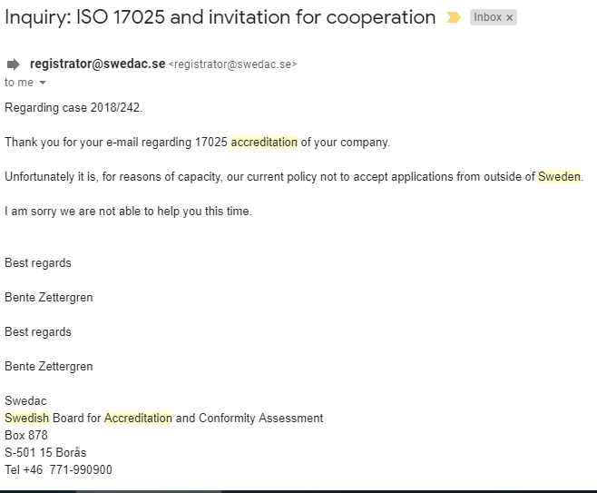

Slide 13
زبان انگلیسی
زبان رسمی اداری

Slide 14
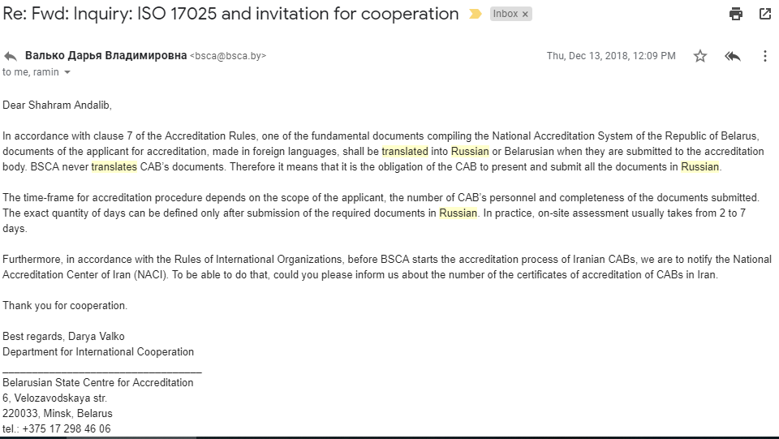

Slide 15
نهاد تایید اعتبار بلاروس:
Dear Shahram Andalib, In accordance with clause 7 of the Accreditation Rules, one of the fundamental documents compiling the National Accreditation System of the Republic of Belarus, documents of the applicant for accreditation, made in foreign languages, shall be translated into Russian or Belarusian when they are submitted to the accreditation body. BSCA never translates CAB’s documents. Therefore it means that it is the obligation of the CAB to present and submit all the documents in Russian. The time-frame for accreditation procedure depends on the scope of the applicant, the number of CAB’s personnel and completeness of the documents submitted. The exact quantity of days can be defined only after submission of the required documents in Russian. In practice, on-site assessment usually takes from 2 to 7 days. Furthermore, in accordance with the Rules of International Organizations, before BSCA starts the accreditation process of Iranian CABs, we are to notify the National Accreditation Center of Iran (NACI). To be able to do that, could you please inform us about the number of the certificates of accreditation of CABs in Iran. Thank you for cooperation. Best regards, Darya Valko Department for International Cooperation ___________

Slide 16
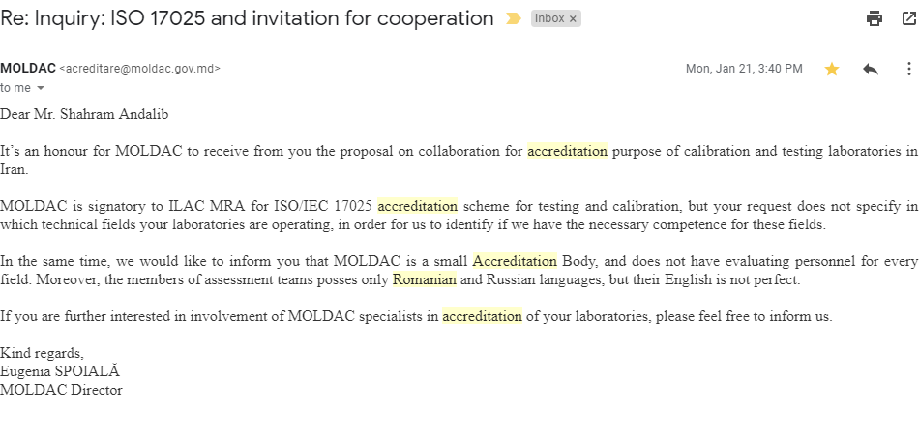

Slide 17
نهاد تایید اعتبار رومانی
Dear Mr. Shahram Andalib
It’s an honour for MOLDAC to receive from you the proposal on collaboration for accreditation purpose of calibration and testing laboratories in Iran.
MOLDAC is signatory to ILAC MRA for ISO/IEC 17025 accreditation scheme for testing and calibration, but your request does not specify in which technical fields your laboratories are operating, in order for us to identify if we have the necessary competence for these fields.
In the same time, we would like to inform you that MOLDAC is a small Accreditation Body, and does not have evaluating personnel for every field. Moreover, the members of assessment team posses only Romanian and Russian languages, but their English is not perfect.
If you are further interested in involvement of MOLDAC specialists in accreditation of your laboratories, please feel free to inform us.
Kind regards,
Eugenia SPOIALĂ
MOLDAC Director

Slide 18
هزینه های مناسب تایید اعتبار

Slide 19
چشم انداز هزینه های بسیار ناچیز تایید اعتبار
اتحادیه همکاری‌های منطقه‌ای جنوب آسیا (به انگلیسی: South Asian Association For Regional Cooperation) که بر اساس مخفف عنوان انگلیسی، سارک (به انگلیسی: SAARC ) نامیده می‌شود، یک سازمان سیاسی و اقتصادی متشکل از هشت کشور در جنوب آسیا است. مجموع جمعیت کشورهای عضو آن تقریباً ۱٫۵ میلیارد نفر از جمعیت جهان را تشکیل می‌دهد که از نظر جمعیت، حوزه تأثیر آن از هر سازمان منطقه‌ای دیگر بیشتر است. این سازمان در ۸ دسامبر ۱۹۸۵ توسط هند، پاکستان، بنگلادش، سریلانکا، نپال، مالدیو و بوتان تأسیس شد. در آوریل ۲۰۰۷، در خلال چهاردهمین نشست اتحادیه، افغانستان هشتمین عضو آن شد. کشورهای ایران و چین نیز که از اعضای ناظر این سازمان هستند، درخواست عضویت در این سازمان را دارند.

Slide 20
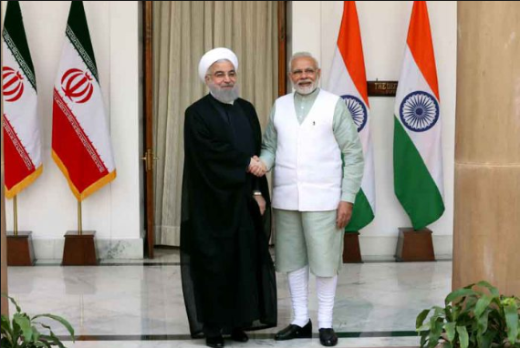
روابط سیاسی مناسب با کشور هند

Slide 21
روابط سیاسی هند و ایران
در چند سال گذشته، سفر نارندرا مودی، نخست‌وزیر هند، به ایران در خردادماه ۱۳۹۵ (اولین دیدار نخست‌وزیر هند از ایران در ۱۵ سال گذشته) و امضای تفاهم‌نامه‌ای به ارزش ۵۰۰ میلیون دلار برای توسعه بندر «چابهار» و سرمایه‌گذاری برای احداث خط آهن، توافق سه‌جانبه ایران، هند و افغانستان برای احداث کریدور حمل‌ونقل بین‌المللی در چابهار به گسترش روابط کمک کرد. در اواخر بهمن ۱۳۹۶ دکتر روحانی به هندوستان سفر کرد.
هند به ایران به مثابه قدرت بزرگ منطقه‌ای و تأثیرگذار بر تحولات منطقه‌ای و بین‌المللی نگاه می‌کند. همچنین، در گذشته بسیاری از احزاب هند از برنامه هسته‌ای ایران حمایت کرده‌اند و افکار عمومی هند نیز دید مثبتی به ایران داشته‌است. به علاوه، دو حزب مهم کنگره و بی جی پی (از احزاب اصلی) نگاه مثبتی به ایران دارند. در واقع، رهبران هندی با وجود چالش‌های یک دهه گذشته، همواره کوشیده‌اند سطحی از روابط با ایران را حفظ کنند و با درک نقش ایران، ضمن حفظ روابط با قدرت‌های بزرگ، حاضر به چشم‌پوشی از روابط خود با تهران نباشند

Slide 22
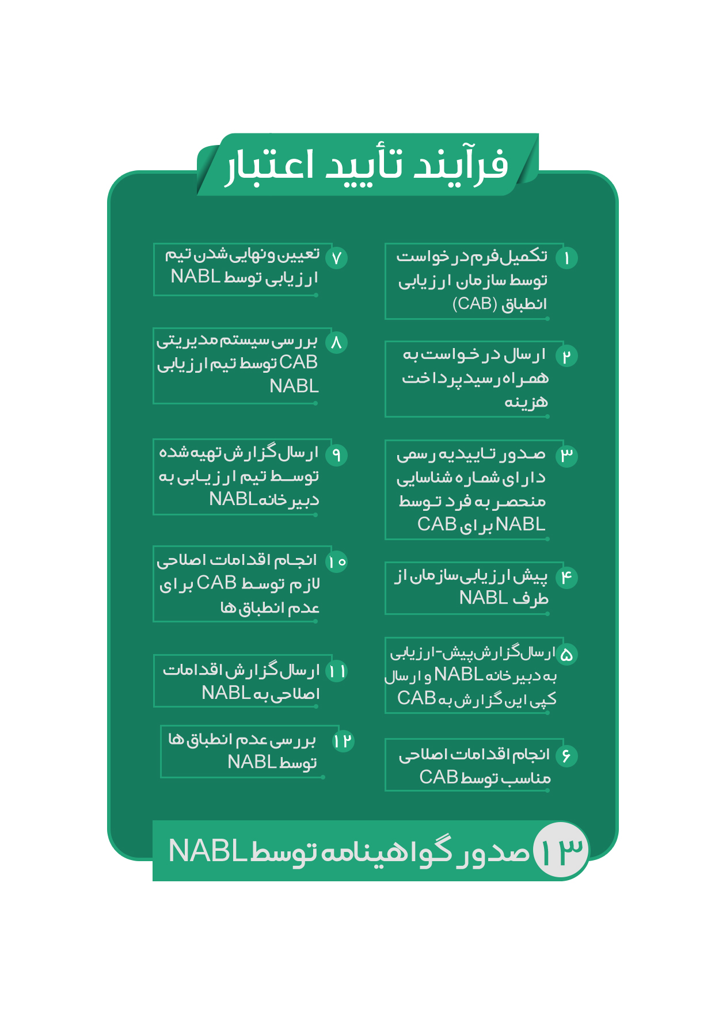

Slide 23
از توجه شما سپاسگزارم

